Slide 1
TOÁN 2
Tập 1
Tuần 11 - Bài 31:
Luyện tập (tiết 2)

Slide 2
Thứ hai ngày tháng năm 2021
Toán
Luyện tập

Slide 3
KHỞI ĐỘNG

Slide 4
VƯỢT CHƯỚNG
NGẠI VẬT
BẮT ĐẦU
Kíttt….

Slide 5
3 6
6
+
? 2
?
A. 4
B. 3
C. 5
Kíttt….

Slide 6
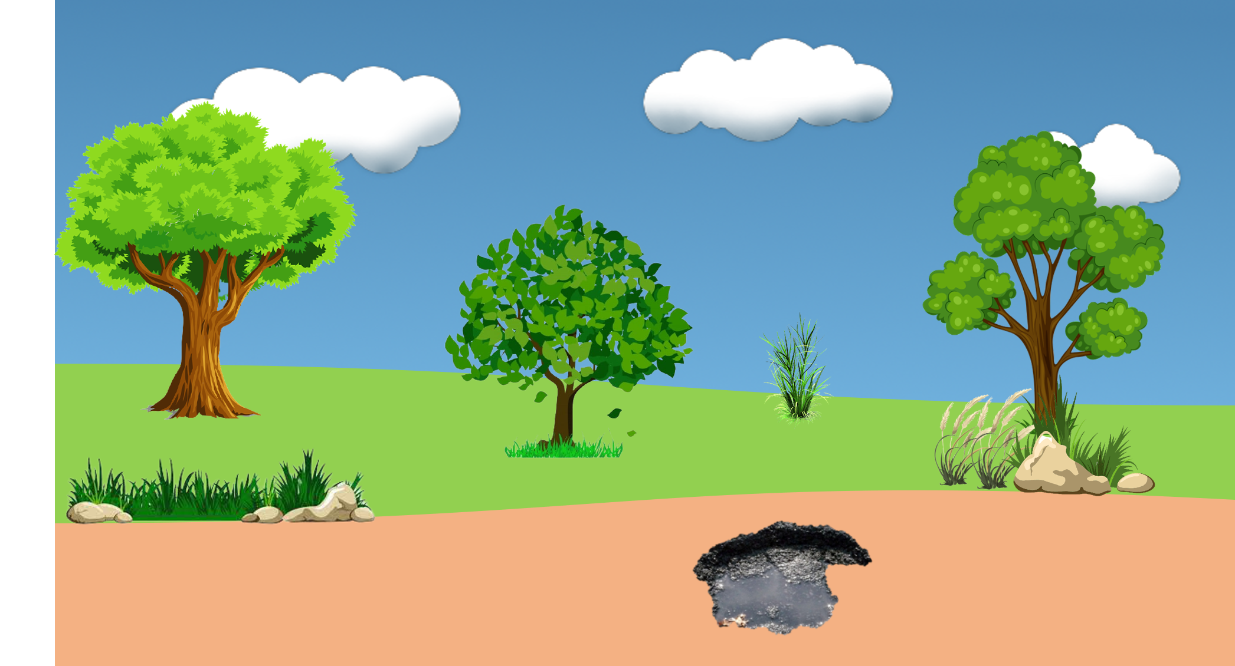
4 7
9
+
? 2
? ?
A. 46
B. 55
C. 56
Kíttt….

Slide 7
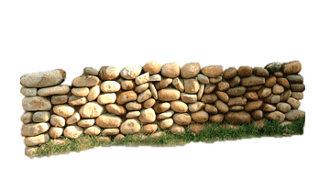
2 8
1 6
+
? 2
? ?
A. 34
B. 44
C. 43
Kíttt….

Slide 8
2 7
1 8
?
+
CHÀO MỪNG TÍ XÌ TRUM VỀ NHÀ
3 5
A. 4
B. 2
C. 1

Slide 9
LUYỆN TẬP THỰC HÀNH

Slide 10
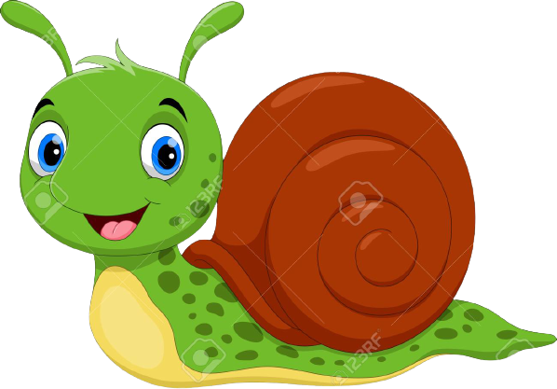
a. Tính:
4
23 + 9 + 40 =
51 + 19 + 10 =
32
70
>
<
=
?
12 + 18 18 + 12
37 + 24 37 + 42
65 + 7 56 + 7
76 + 4 74 + 6
?
?
>
=
?
<
=
?

Slide 11
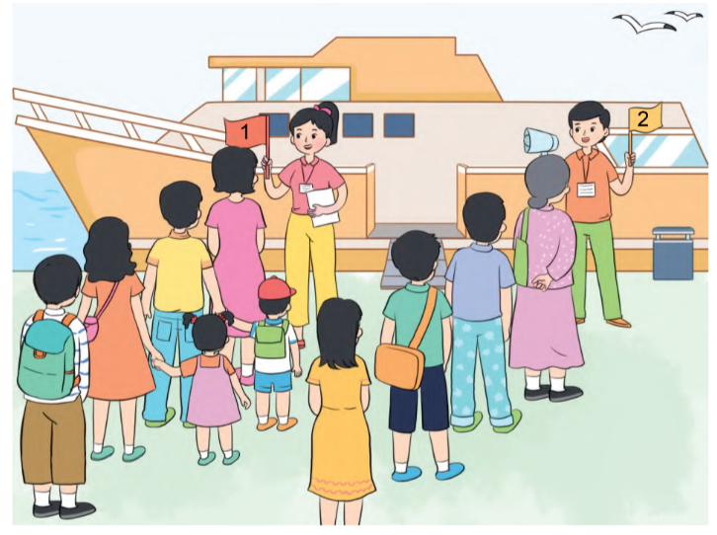
Tính
Một chiếc tàu du lịch chở hai đoàn khách tham quan, đoàn khách thứ nhất có 35 người, đoàn khách thứ hai có 25 người. Hỏi hai đoàn khách tham quan có tất cả bao nhiêu người?
5
Đoàn khách thứ nhất: 35 người
Đoàn khách thứ hai: 25 người
Hai đoàn khách: người
?
Bài giải:
Hai đoàn khách tham quan có tất cả số người là:
35 + 25 = 60 (người)
Đáp số: 60 người

Slide 12
Em hãy chia sẻ những điều học được qua bài này.

Slide 13
DẶN DÒ

